Slide 1
ANAIS VII ENABET 2015: UMA FRANCISCA, MUITAS CHIQUINHAS: INDIVÍDUO, SOCIEDADE E RELAÇÕES DE GÊNERO NO CENÁRIO MUSICAL DA BELLE ÉPOQUE CARIOCA (1889-1925) Rodrigo Cantos Savelli Gomes / UFSC
UNIVERSIDADE DE SÃO PAULO
FACULDADE DE FILOSOFIA, CIÊNCIAS E LETRAS DE RIBEIRÃO PRETO
DEPARTAMENTO DE MÚSICA
Seminário de Etnomusicologia
Prof. Dr. Marcos Câmara de Castro
Gilberto Ceranto Júnior NºUSP 9287998

Slide 2
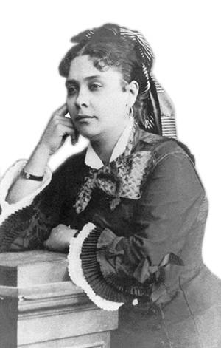
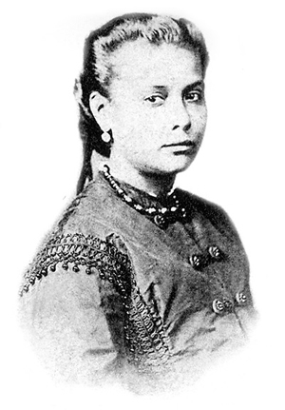
Chiquinha Gonzaga (1847-1935)

Slide 3
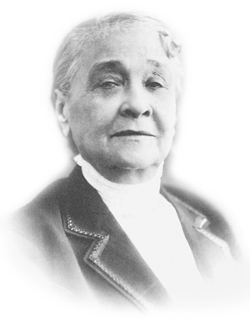
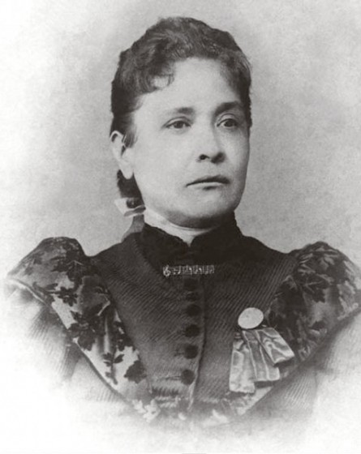
Fotos: DINIZ, Edinha. Chiquinha Gonzaga: uma história de vida. 1984.

Slide 4
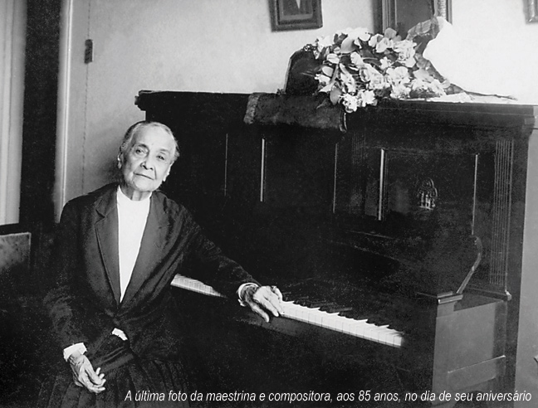

Slide 5
UMA FRANCISCA, MUITAS CHIQUINHAS: INDIVÍDUO, SOCIEDADE E RELAÇÕES DE GÊNERO NO CENÁRIO MUSICAL DA BELLE ÉPOQUE CARIOCA (1889-1925)
SAMBA NO FEMININO : TRANSFORMAÇÕES DAS RELAÇÕES DE GÊNERO NO SAMBA CARIOCA NAS TRÊS PRIMEIRAS DÉCADAS DO SÉCULO XX
Convergência de Áreas
Artista Notável, Figura Vulgar X Artista Vulgar, Figura Notável
Crítica ao Misticismo
Apagamento Acadêmico
Imersão no Relativismo Contextual

